Slide 1
LÖKOSİTOZ İLE BAŞVURAN BİR HASTA 2. Hafta
Dr A. Emre Eşkazan
İstanbul Universitesi-Cerrahpaşa, Cerrahpaşa Tıp Fakültesi
İç Hastalıkları Anabilim Dalı, Hematoloji Bilim Dal
THD KML&MPN Ustalık Sınıfı - 1. Modül – 2. Hafta

Slide 2
Olgu Sunumu/Ön Tanı
Kronik Evre Kronik Miyeloid Lösemi (KML-KE)
Tanı için;
Çevresel kandan LAP skoru
Çevresel kandan gönderilen FİSH ile t(9;22)
Çevresel kandan BCR-ABL1 p190 ve p210
Kemik iliği aspirasyon (ve biyopsisi?) – aspirasyon materyalinden konvansiyonel sitogenetik
gönderiliyor.
THD KML&MPN Ustalık Sınıfı - 1. Modül – 2. Hafta
Notes:
2

Slide 3
Olgu Sunumu/Tanı
Çevresel kandan LAP skoru – düşük
Çevresel kandan gönderilen FİSH ile t(9;22) – %87 pozitif
Çevresel kandan BCR-ABL1 IS p190 ve p210 – p210 pozitif (e13a2) – %68
Kemik iliği aspirasyon (ve biyopsisi?) – aspirasyon materyalinden konvansiyonel sitogenetik – Miyeloid hiperplazi, grade 1 retikülin fibrozis; 20/20 t(9;22)(q34;q11) pozitif
THD KML&MPN Ustalık Sınıfı - 1. Modül – 2. Hafta
Notes:
3

Slide 4
Olgu Sunumu/Risk Durumu
Sokal Risk Skoru: Düşük risk– (0,66)
Euro/Hasford Risk Skoru: Düşük risk – (470,19)
EUTOS: Düşük risk – (29)
ELTS Risk Skoru: Düşük risk – (0,8576)
THD KML&MPN Ustalık Sınıfı - 1. Modül – 2. Hafta

Slide 5
Olgu Sunumu/Tedavi
32 yaş kadın
Evli, çocuğu yok
Komorbidite yok
Düşük risk KML-Ke – generik imatinib 400 mg/gün
THD KML&MPN Ustalık Sınıfı - 1. Modül – 2. Hafta

Slide 6
Olgu Sunumu/İmatinib Yanıt
3. Ay – Tam Kan Sayımı
Takipte imatinib ile ilişkili hematolojik ve/veya hematolojik olmayan toksisite yok.
3. ay BCR/ABL1^{IS} %9,6
 | Hasta | Normal
Lökosit | 7,2 x 10⁹/L | [4 – 10]
Hemoglobin | 12,5 g/dL | [11,5 – 16,5]
MCV | 88 fL | [80 – 95]
Trombosit | 268 x10⁹/L | [150 – 400]
Lökosit dağılımı normal ve blast yok.
Splenomegali palpe edilmiyor.
THD KML&MPN Ustalık Sınıfı - 1. Modül – 2. Hafta
Notes:
6

Slide 7
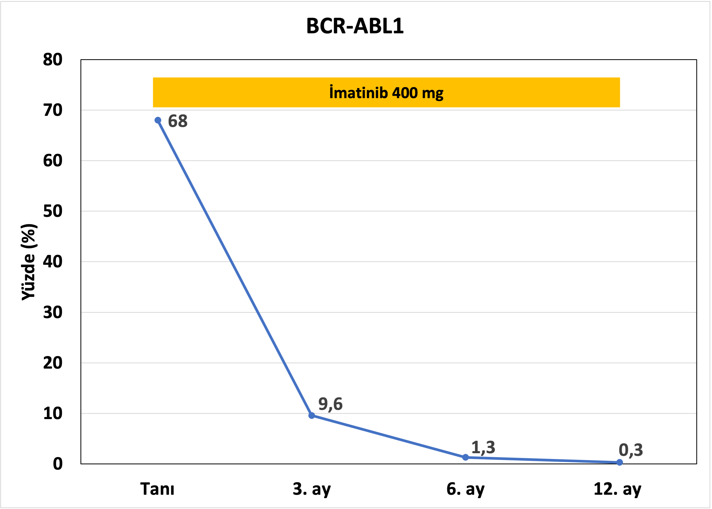
Olgu Sunumu/Moleküler Yanıt
12 ay imatinib 400 mg/gün düzenli kullanıyor
Son BCR/ABL1^{IS} %0,3
12. ayda 2. derece imatinib ile ilişkili deri döküntüsü (+)
THD KML&MPN Ustalık Sınıfı - 1. Modül – 2. Hafta
Notes:
7

Slide 8
Sorular
Soru 1. Hastaya tanı için yapılan tetkikleri yorumlayınız. Bunların yeterli olduğunu düşünüyor musunuz? Başka tetkik yapılmasına gerek var mıdır?
Soru 2. Hastaya başlanan tedavi ile ilgili yorum yapınız (generik vs. original imatinib, 2. kuşak TKİ vs. imatinib, e14a2 vs. e13a2 vb).
Soru 3. Hastanın yanıtları (hematolojik/moleküler) hakkında görüşleriniz nelerdir? Hangi noktalarda sitogenetik inceleme yapardınız? Sizce hastada tedavi değişikliği yapılması gerekli midir?
Soru 4. 12. ayda gelişmiş hematolojik olmayan toksisiteyi nasıl yönetirdiniz?
THD KML&MPN Ustalık Sınıfı - 1. Modül – 2. Hafta
Notes:
8

